Slide 1

ĐỒ ÁN TỐT NGHIỆP Xây dựng hệ thống quản lý tài sản công ty Sinh viên thực hiện: Nguyễn Văn Tân Lớp: 58 TH1
Giảng viên hướng dẫn: ThS. Cù Việt Dũng
HÀ NỘI, 12 - 2020

Slide 2
Nội dung
I. Đặt vấn đề và giải pháp.
II. Công cụ và công nghệ sử dụng.
III. Phân tích, thiết kế hệ thống.
IV. Xây dựng và triển khai hệ thống
V. Kết luận và hướng phát triển.

Slide 3
I. Đặt vấn đề và giải pháp
1.1. Đặt vấn đề
Các hệ thống quản lý ngày càng phát triển và ứng dụng mãnh mẽ trong các công ty và doanh nghiệp đặc biệt là hệ thống quản lý tài sản.
Các hệ thông quản lý tài sản online được sử dụng rất hiệu quả trong thời đại internet bùng nổ như hiện nay.
Một số hệ thống đã tồn tại như moodle hay google class room phù hợp với đa số mô hình học tập tuy nhiên chưa đi sâu vào mô hình cụ thể.
Từ đó đặt ra yêu cầu xây dựng các hệ thống phục vụ quản lý thi cử trực tuyến phù hợp với các mô hình giáo dục ở nước ta hiện nay.

Slide 4
I. Đặt vấn đề và giải pháp
1.2. Các vấn đề hệ thống cần giải quyết
Yêu cầu đặt ra là xây dựng hệ thống quản lý được việc thi trực tuyến bao gồm cả về nhân lực và tài nguyên. Các yêu cầu hệ thống:
Bảo mật và phân quyền
Quản lý được hệ thống tài khoản
Quản lý được tài nguyên hệ thống( bao gồm câu hỏi, đề thi, dữ liệu câu hỏi…)
Nhập xuất dữ liệu
Xây dựng được các giải pháp giải quyết các bài toán trong thi trực tuyến.
Tương tác giao diện tốt với người dùng

Slide 5
II. Công nghệ và công cụ sử dụng.
2.1. Công nghệ sử dụng
Frontend
Ngôn ngữ định kiểu: html, css.
Ngôn ngữ lập trình: javascript.
Thư viện: bootstrap 4, jquery.
b. Backend
Ngôn ngữ lập trình: java
Framework và thư viện: Spring framework, hibernate, apache poi.
Cơ sở dữ liệu
Mysql.
d. IDE
Eclipse.
Visual studio code.

Slide 6
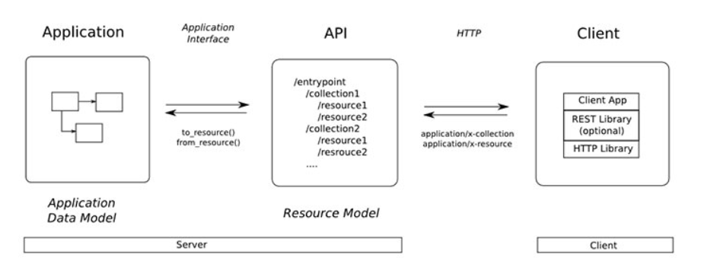
II. Công nghệ và công cụ sử dụng.
2.2. Web Services, RESTful API
a, Web services
- Dịch vụ Web trả về cho phía Client dữ liệu thô, thường dưới dạng JSON hoặc XML.
b, RESTful API
- Là tiêu chuẩn trong thiết kế API, chú trọng vào tài nguyên hệ thống, các thao tác thêm, sửa, xóa với mỗi đối tượng tài nguyên được định nghĩa bằng các phương thức HTTP một cách rõ ràng.

Slide 7
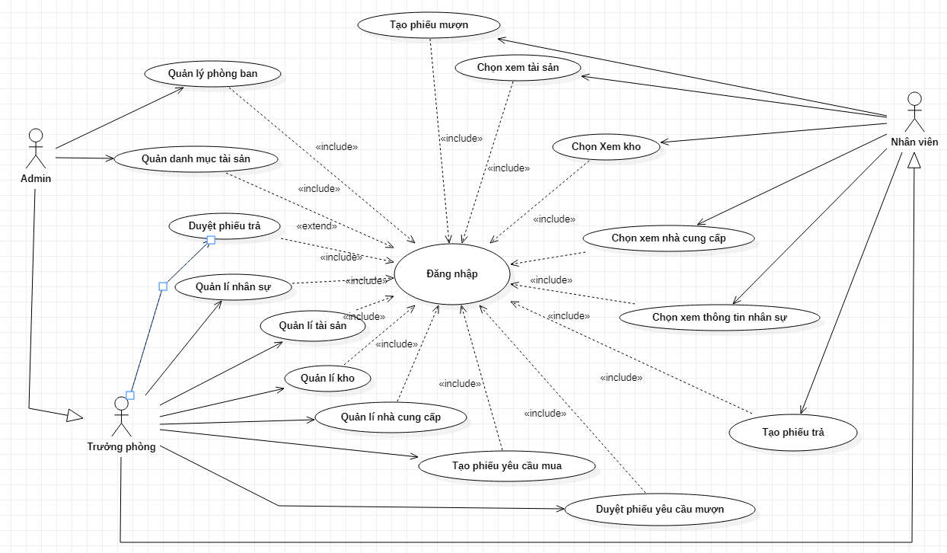
III. Phân tích, thiết kế hệ thống
3.1. Phân tích yêu cầu, nghiệp vụ:
- Sơ đồ use case tổng quan:

Slide 8
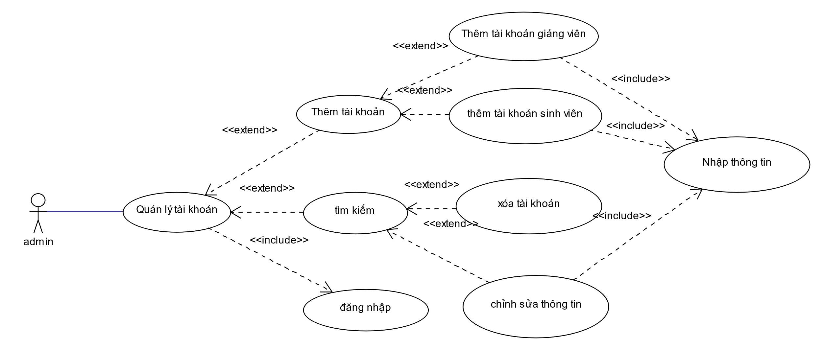
III. Phân tích, thiết kế hệ thống
3.1. Phân tích yêu cầu, nghiệp vụ:
a, Quản lý tài khoản
Tác nhân: Admin

Slide 9
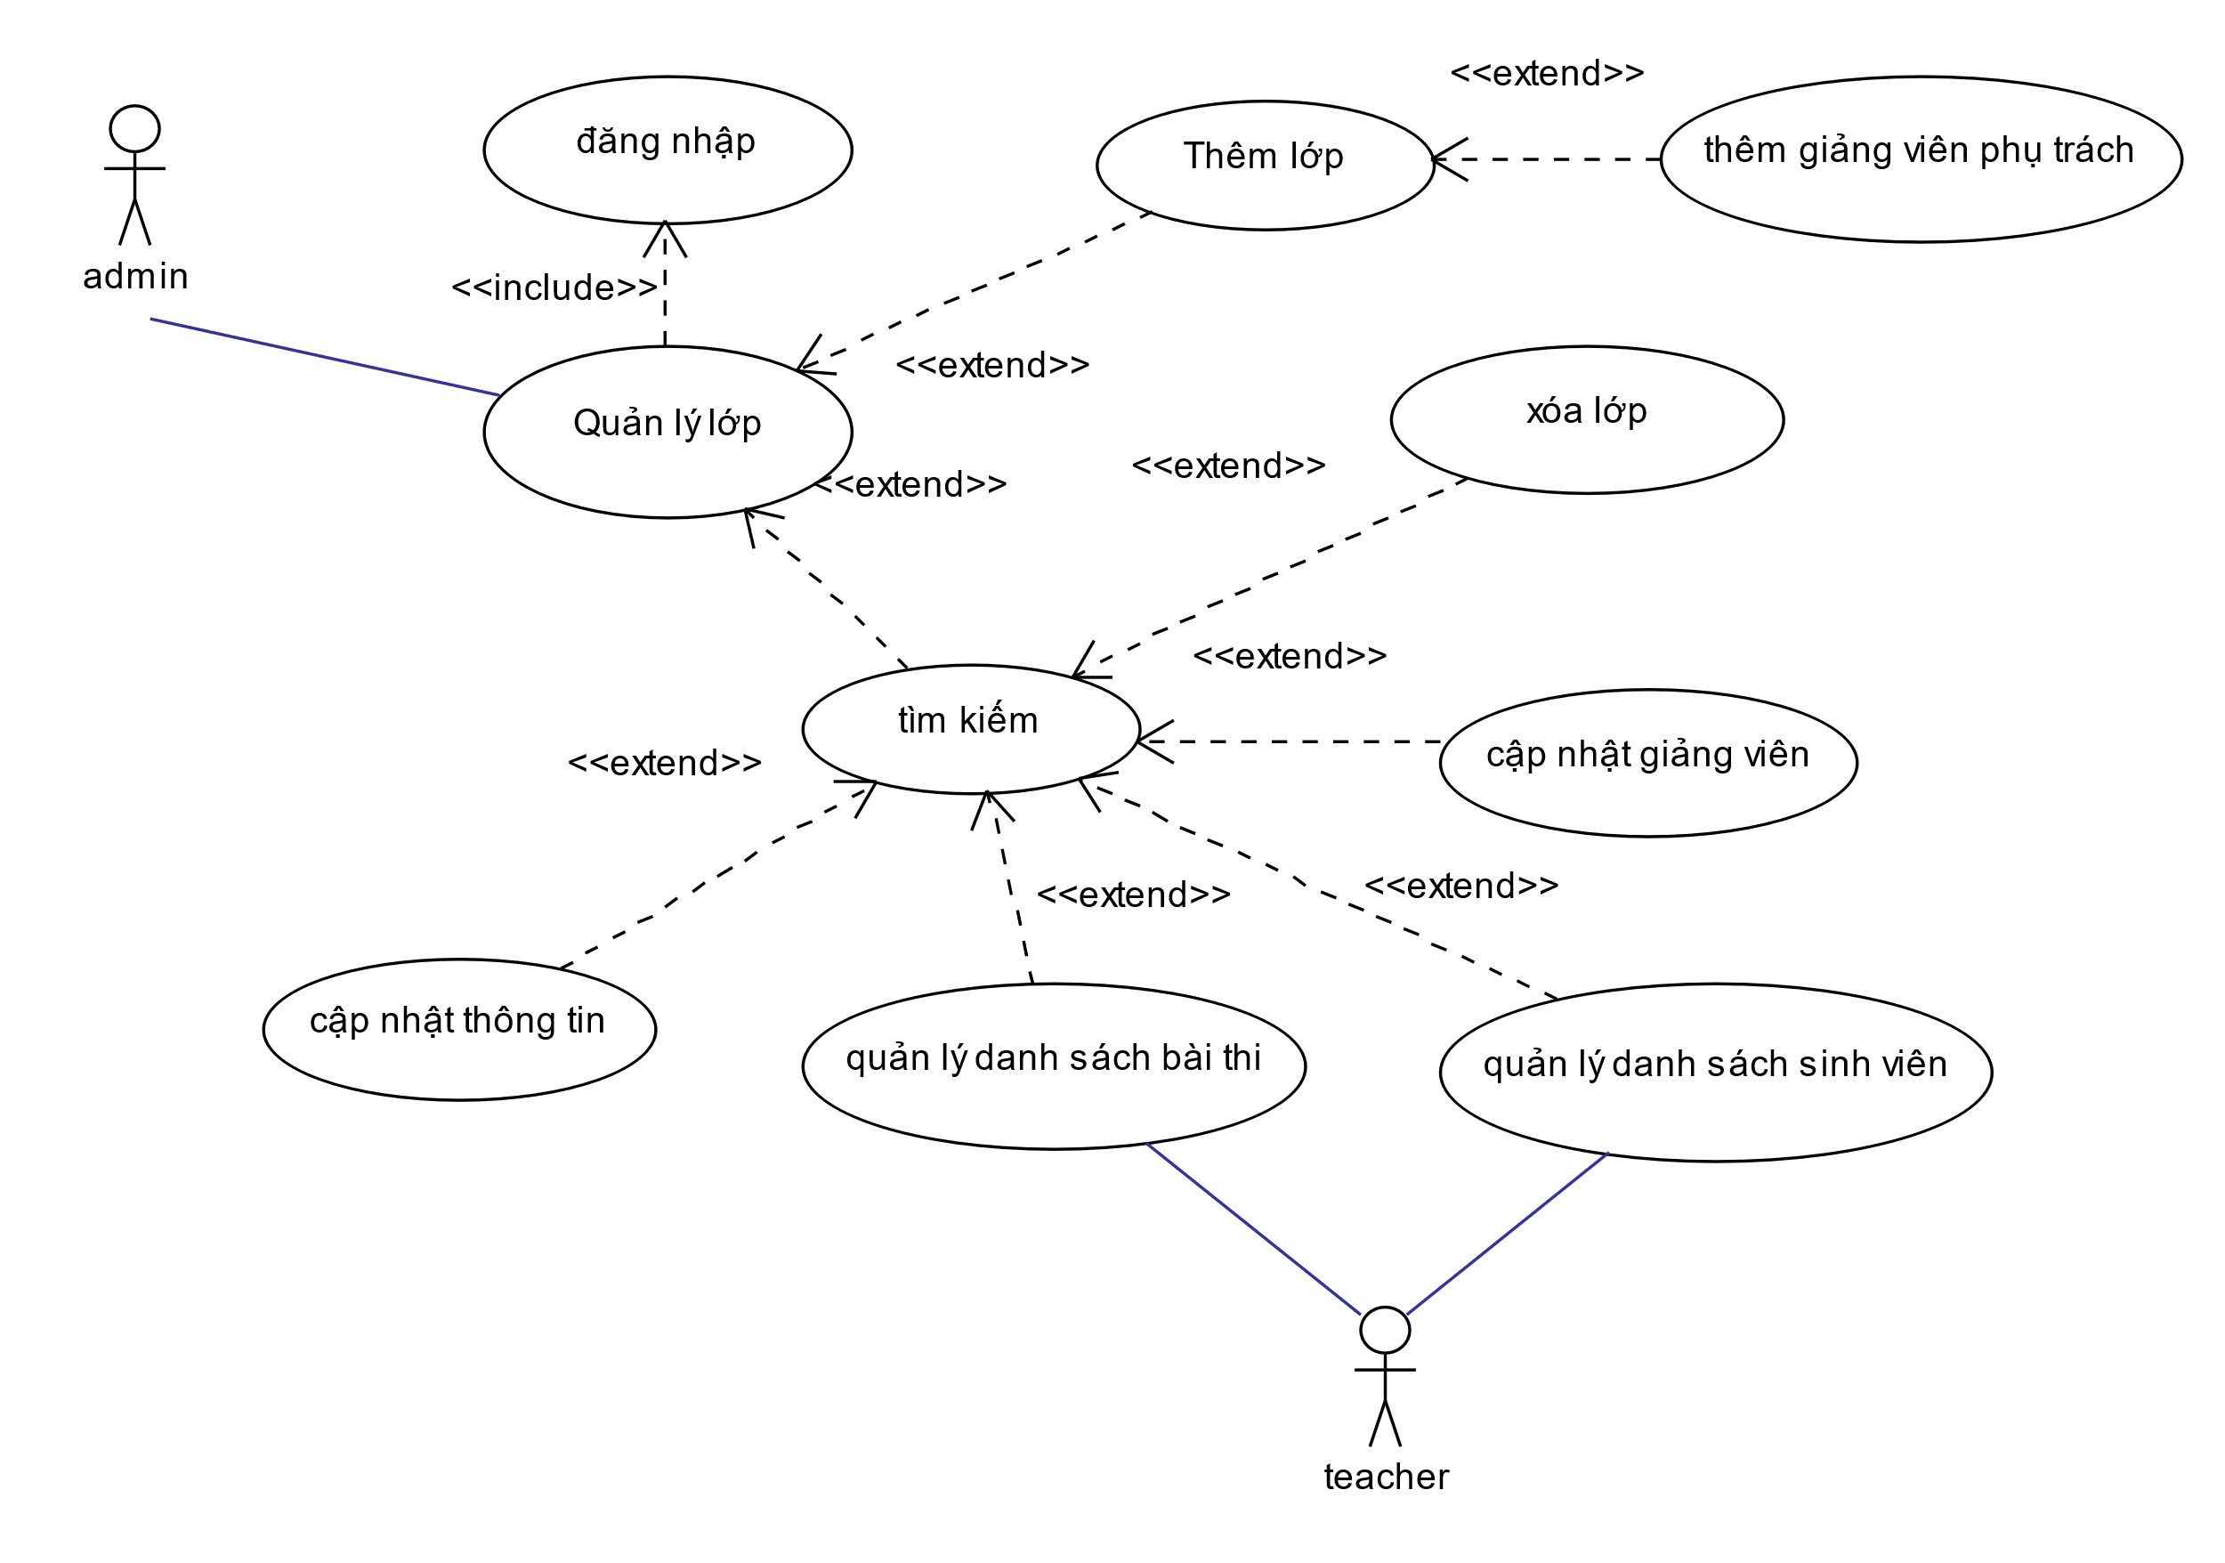
III. Phân tích, thiết kế hệ thống
3.1. Phân tích yêu cầu, nghiệp vụ:
b, Quản lý lớp
Tác nhân: Admin, giảng viên

Slide 10
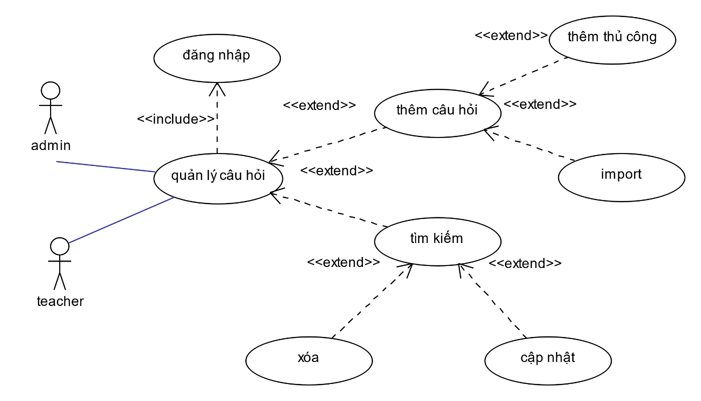
III. Phân tích, thiết kế hệ thống
3.1. Phân tích yêu cầu, nghiệp vụ:
c, Quản lý câu hỏi
Tác nhân: admin, giảng viên

Slide 11
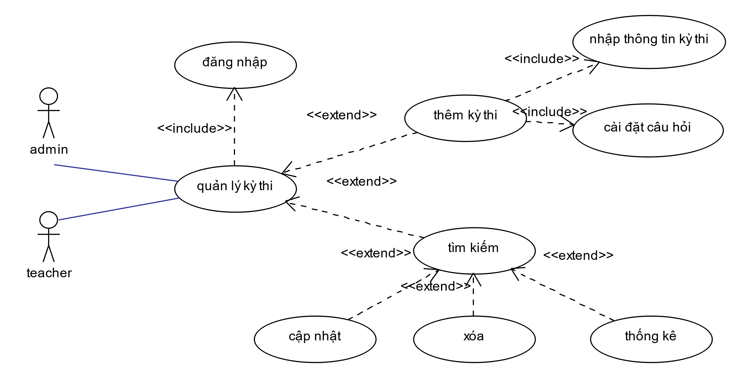
III. Phân tích, thiết kế hệ thống
3.1. Phân tích yêu cầu, nghiệp vụ:
d, Quản lý bài thi
Tác nhân: Admin, giảng viên

Slide 12
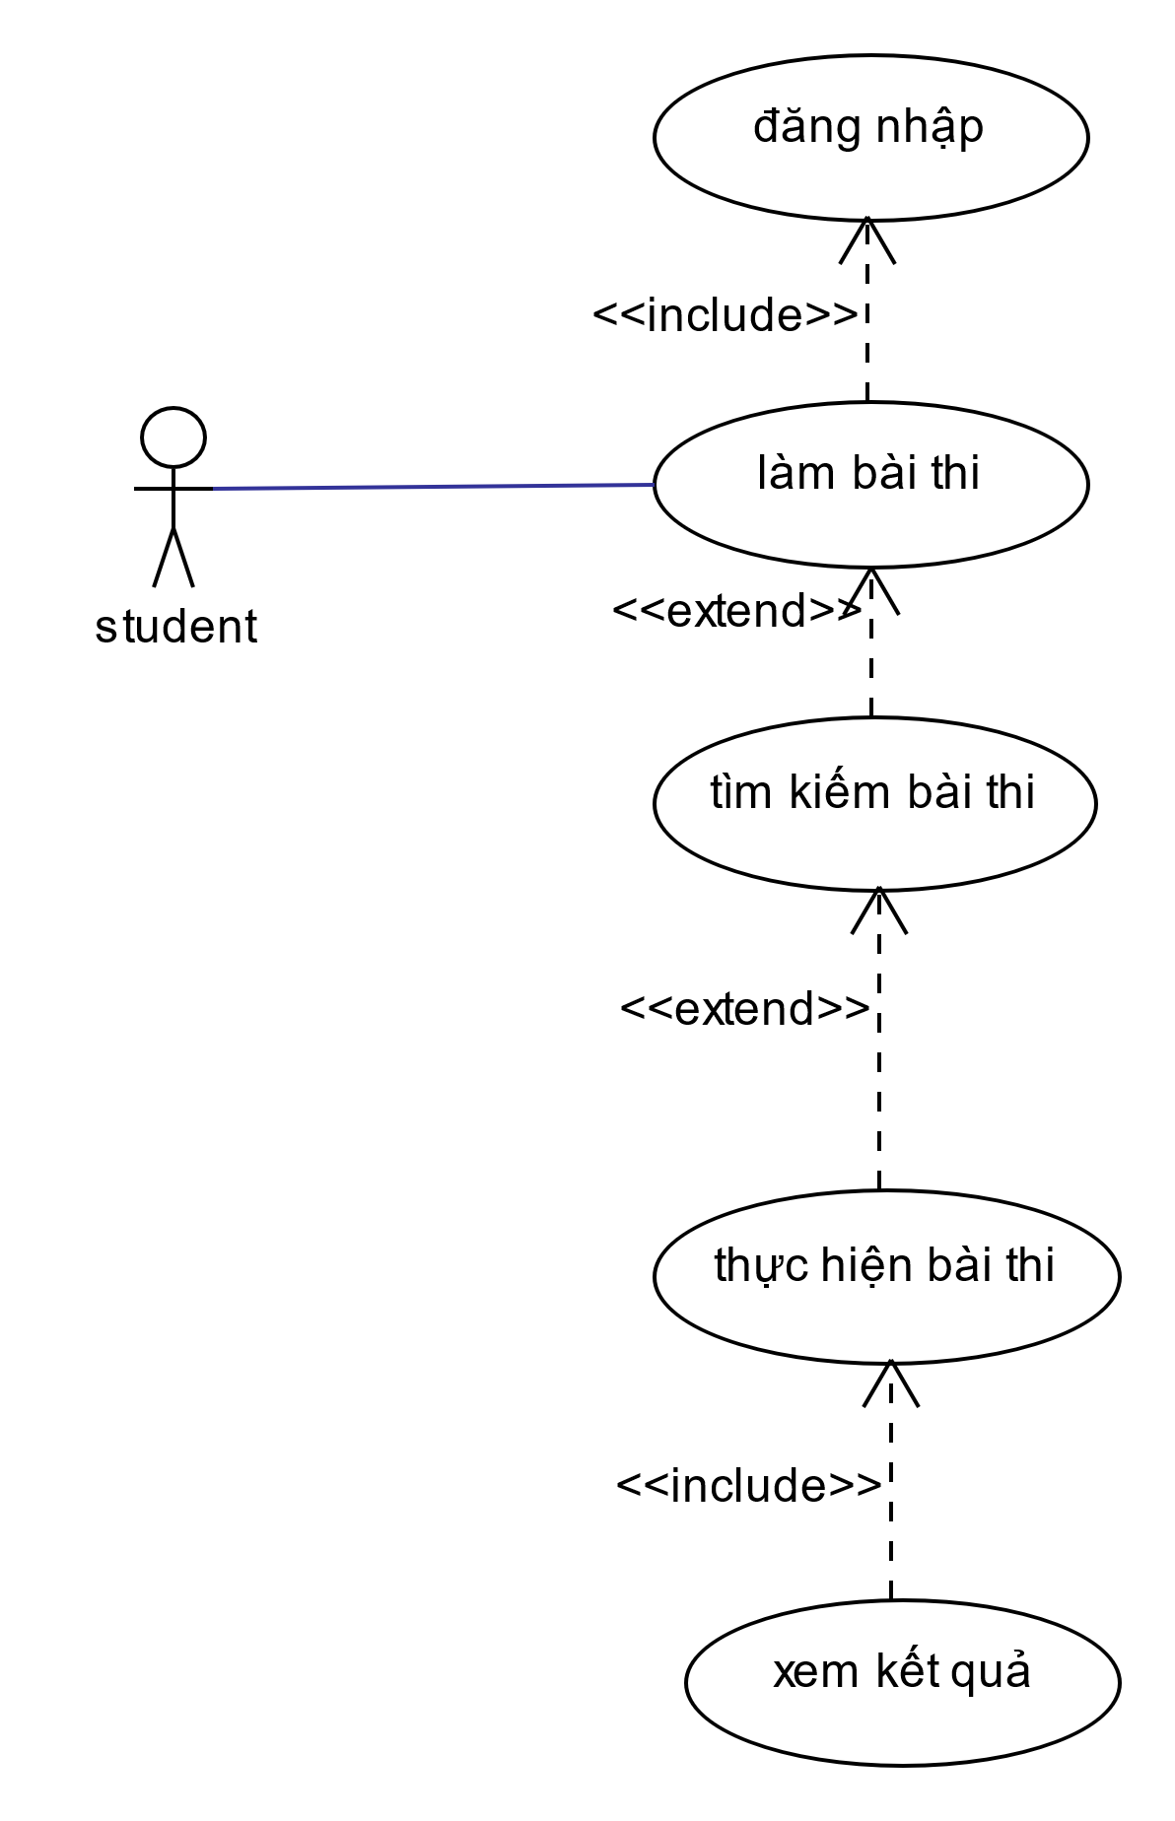
III. Phân tích, thiết kế hệ thống
3.1. Phân tích yêu cầu, nghiệp vụ:
e, Làm bài thi
Tác nhân: sinh viên (thí sinh)

Slide 13
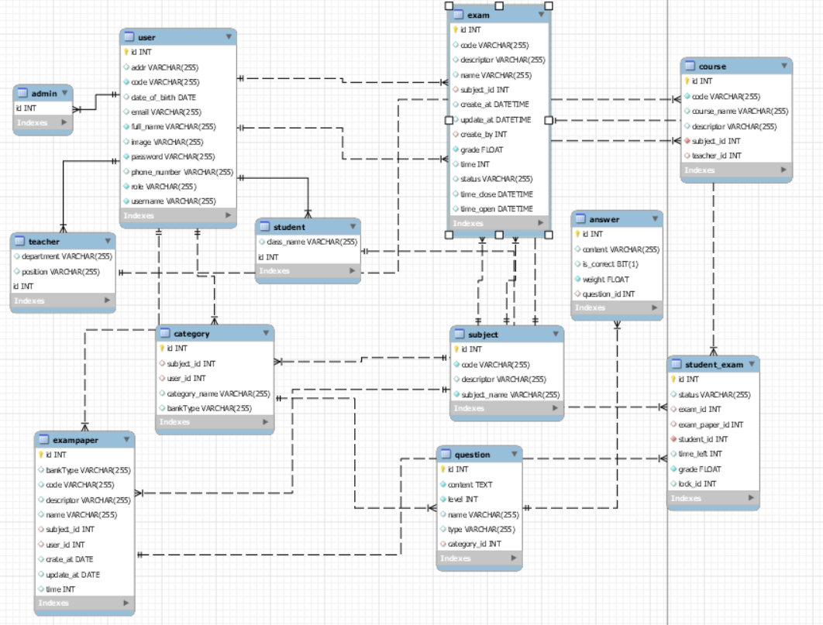
III. Phân tích, thiết kế hệ thống
3.2. Thiết kế cơ sở dữ liệu

Slide 14
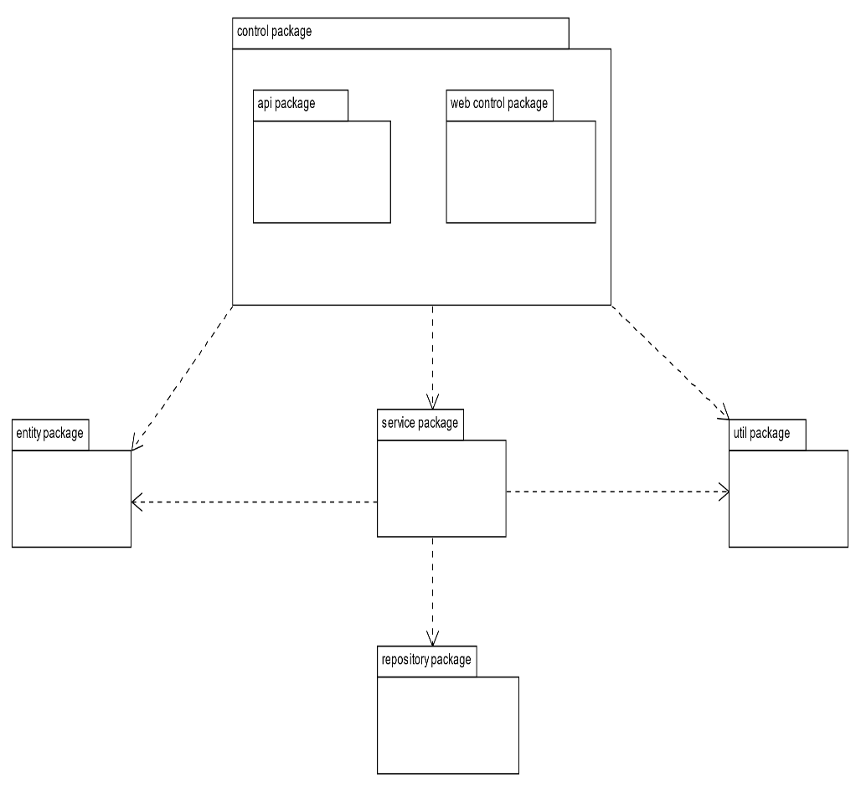
III. Phân tích, thiết kế hệ thống
3.3. Thiết kế hệ thống
Cấu trúc chương trình.
+ Controller: đầu API tiếp nhận request từ Client.
+ Service package: xử lý logic nghiệp vụ.
+ Reponsitory package: thao
tác với cơ sở dữ liệu
+ entity package: các đối tượng thực thể
+ Util: các thành phần dùng chung, các lớp tiện ích…

Slide 15
IV. Xây dựng và triển khai hệ thống
4.1. Một số bài toán và giải pháp
a, Lưu trữ phiên làm bài
Bài toán: Khi xẩy ra sự cố mất mạng/ sự cố vật lý gây gián đoạn bài thi của thí sinh.
Giải pháp: xây dựng tương tác client server qua websocket, kiểm tra kết nối thời gian thực và phát hiện ngắt kết nối, xử lý dữ liệu trước đó.
b, Xử lý xem kết quả thi của thí sinh/ sinh viên
Bài toán: Sinh viên / thí sinh muốn xem kết quả chi tiết, dẫn đến việc các ngân hàng câu hỏi sẽ bị lộ, khó khăn trong việc tái sử dụng
Giải pháp: gửi yêu cầu phê duyệt để có thể xem chi tiết.

Slide 16
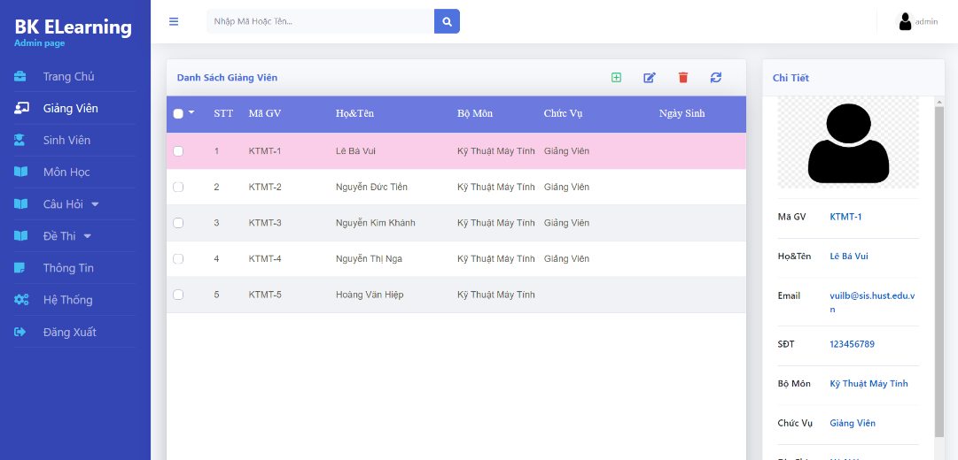
IV. Xây dựng và triển khai hệ thống
4.2. Kết quả
-Giao diện quản lý tài khoản

Slide 17
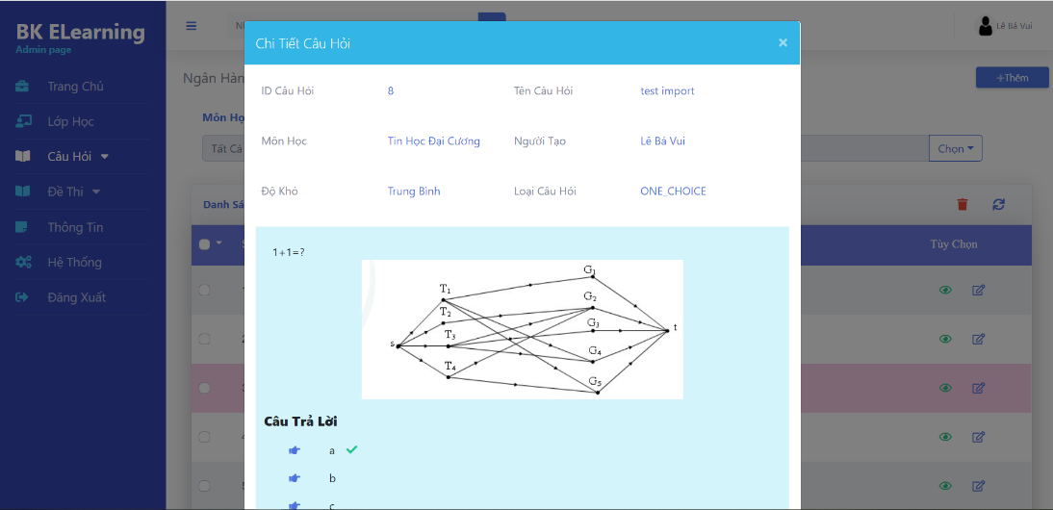
IV. Xây dựng và triển khai hệ thống
4.3. Kết quả
-Giao diện quản lý câu hỏi

Slide 18
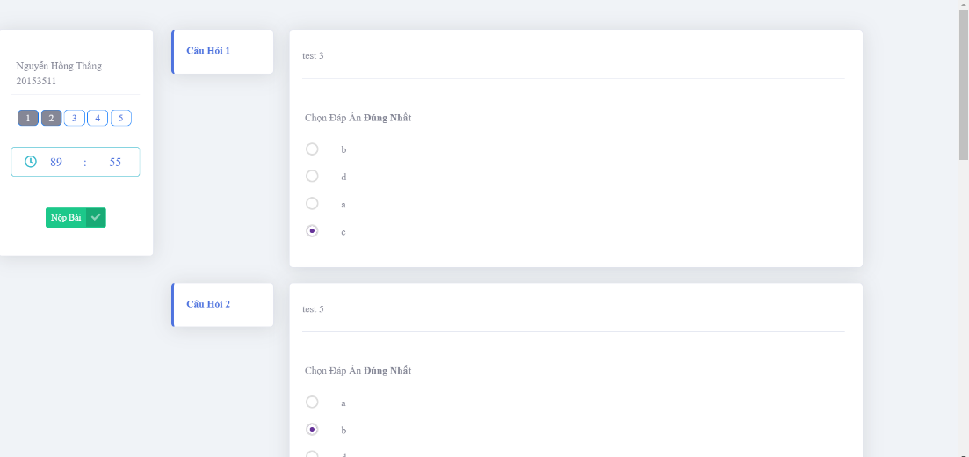
IV. Xây dựng và triển khai hệ thống
4.3. Kết quả
-Giao diện làm bài thi

Slide 19
V. Kết luận và hướng phát triển
Ưu điểm:
Hỗ trợ đa dạng câu hỏi, tùy chỉnh câu hỏi
Hỗ trợ hệ thống vào ra dữ liệu
Giao diện dễ sử dụng, thao tác
Quản lý được các tài nguyên hệ thống ( tài khoản, câu hỏi, đề thi…)
Các vấn đề còn chưa tốt :
Độ bảo mật của hệ thống chưa cao
Hiệu năng hệ thống còn hạn chế
Thiếu các chức năng phụ và tiện ích.
Định hướng phát triển:
Cải thiện hiệu năng, tăng độ bảo mật, phòng chống tấn công vào hệ thống.
Bổ sung các tiện ích của ứng dụng.
Bổ sung việc chấm điểm tự động cho các bài thi trên giấy
Phát triển trên nền tảng khác

